Slide 1

Лекция №12
Инфраструктура
Сергей Лихобабин

Slide 2
План лекции
Real-time сообщения.
Полнотекстовый поиск. Elasticsearch. Sphinx.
<number>

Slide 3
Real-Time сообщения
Появление у пользователя данных в реальном времени
Polling (каждые 10 секунд…)
LongPolling (Comet)
ServerPush
WebSockets
Самый тупой костыль
<number>

Slide 4
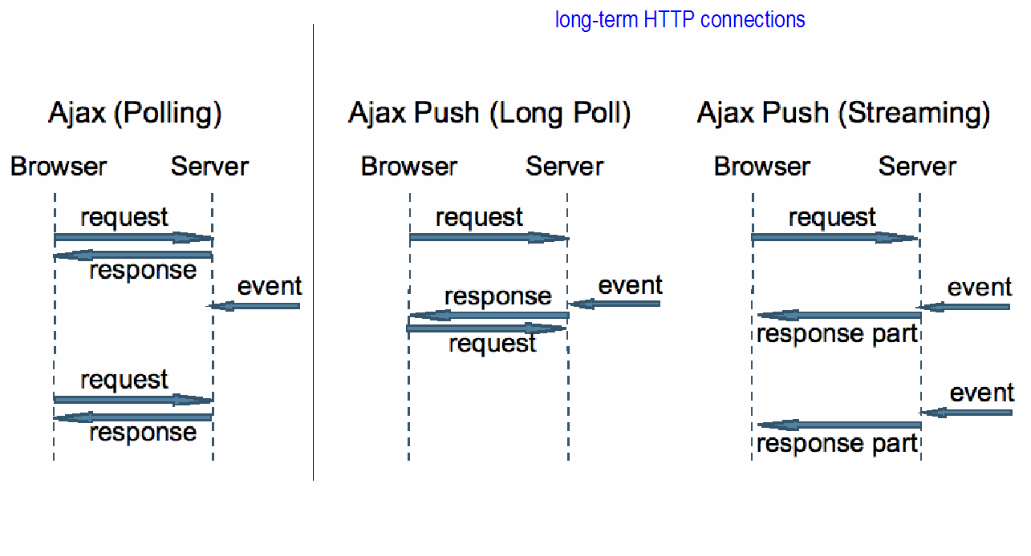
Схема работы
Мягкий реалтайм – то что в вебе (типо приходит сразу) на самом деле задержка
Есть но нет этапа ожидания
Жесткий реалтайм – каждое действие должно сделаться за четкий
блок времени, иначе оно бесполезно
<number>

Slide 5
Пример Comet. Сервер
Long poll
location /publish/ {
set $push_channel_id $arg_cid; # id канала
push_store_messages off; # не храним сообщения
push_publisher; # включаем отправку
allow 127.0.0.1;
deny all;
}
location /listen/ {
push_subscriber_concurrency broadcast; # всем!
set $push_channel_id $arg_cid; # id канала
default_type application/json; # MIME тип сообщения
push_subscriber; # включаем доставку
}
<number>

Slide 6
Примeр Comet. Клиент
Backend
function comet (id, onmessage) {
$.get('http://host/listen/', { cid: id })
.done(function(data) {
onmessage(data);
comet(id, onmessage);
})
.fail(function(data) {
comet(id, onmessage);
});
}
comet(123, function(data) {
console.log(data);
});
<number>

Slide 7
Пример Comet. Отправка сообщения
приложение
import urllib2
request = urllib2.Request(
'http://localhost/publish/',
'{"hello": 1}',
{}
)
# Может занять много времени
response = urllib2.urlopen(request)
print response
<number>

Slide 8
Websocket
Сокеты на другом уровне (проще)
Для этого параллельно делаем еще одно web приложение на Tornado
Т к в django блокируеющие воркеры
Двустороннее взаимодействие
Постоянное соединение
Минимум накладных расходов
<number>

Slide 9
Centrifuge
Как раз на чем писать для обработки всех
Этих сокетов
C их помощью легко сделать чатик
Websocket
Sock.js
Tornado
микросервис
Остается просто слать туда сообщения
И он будет рассылать их всем подписанным
И не блочить воркеров
<number>

Slide 10
Полнотекстовый поиск
Отдельный специализированный индекс
Алгоритмы ранжирования результатов
Морфология
MYSQL не умеет искать в середине или с ошибками или
в другом склонении, в итоге проблема...
<number>

Slide 11
Популярные решения
Микросервис
Sphinx
Elastiсsearch
Solr
Woosh
и другие
Лучше первые 2
На питоне
<number>

Slide 12
Sphinx и Elasticsearch
Легкая интеграция с базами и приложениями
Batch и real-time индексы
Гибкий язык поисковых запросов
Хорошие функции релевантности
Масштабирование
Есть базовые,
которые можно
корректировать
Туго работает если часто обновлять данные
<number>

Slide 13
Сергей Лихобабин
s.lihobabin@corp.mail.ru

